Slide 1
Знакомство с предметом «Окружающий мир»
Учитель начальных классов
Жужгова М.С.
МАОУ «СОШ №81» г.Перми

Slide 2
Окружающий мир

Slide 3
Откуда мог прийти хозяин этой зеленой кепочки?
На полянке возле елок
Дом построен из иголок.
За травой не виден он,
А жильцов в нем миллион.

Slide 4
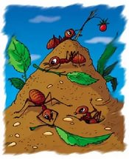
Муравейник

Slide 6
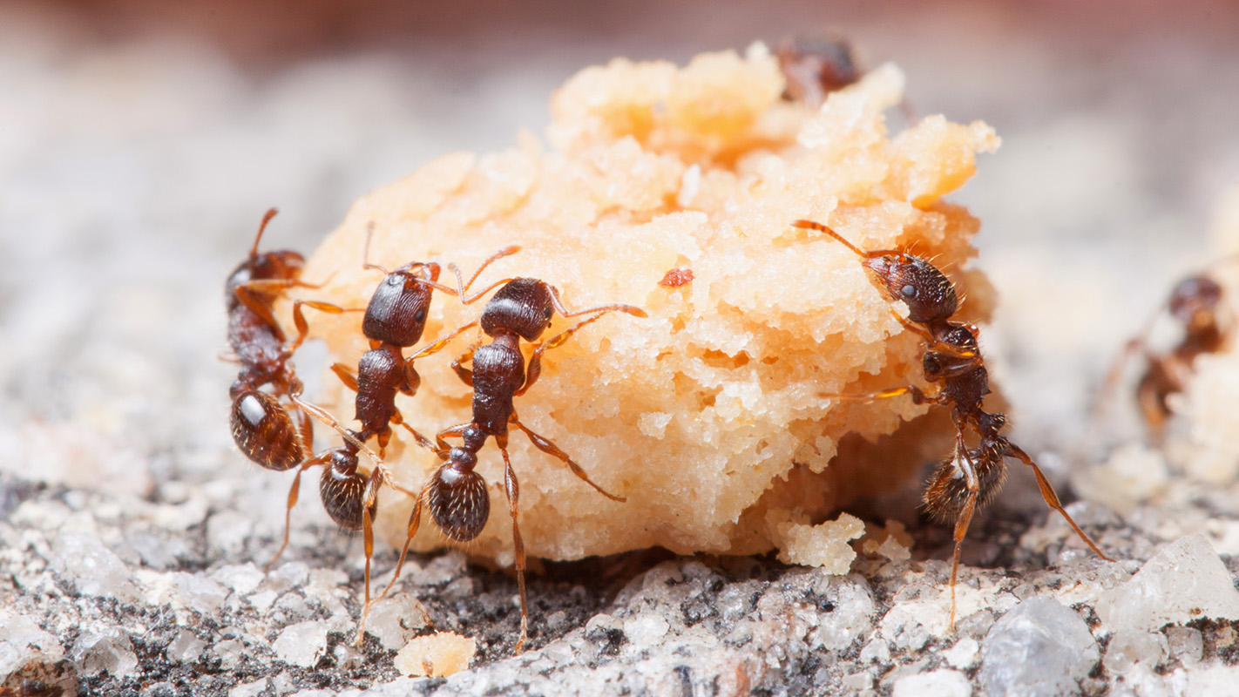
Муравьи

Slide 8
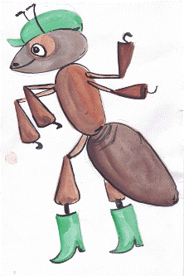
Муравей Вопросик

Slide 9
Кто помог Вопросику найти дорогу в нашу школу?
Что за чудо! Вот так чудо!
Сверху блюдо, снизу блюдо!
Ходит чудо по дороге,
Голова торчит да ноги.

Slide 11
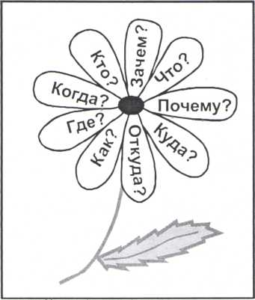

Slide 12
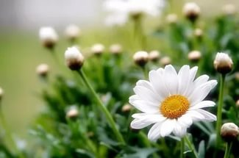
Спасибо за урок!

